Slide 1
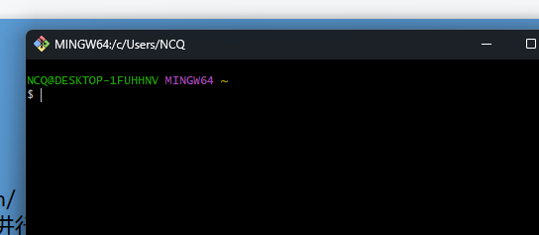

废话少说直接上教程
STEP-1:安装git：https://git-scm.com/（默认你已经有自己的github账号了）
安装完成后，找到并打开Git Bash，进行配置；

Slide 2
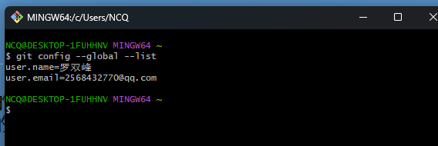
STEP-2:
git config --global user.name "github上的注册的用户名" # 如我的用户名 "luoshuangfeng"
git config --global user.email "github上的注册的邮箱" # 如我的邮箱 "2568432770@qq.com"
使用以下命令来检查配置是否成功：
git config --global --list
如果成功了会有以下反馈

Slide 3

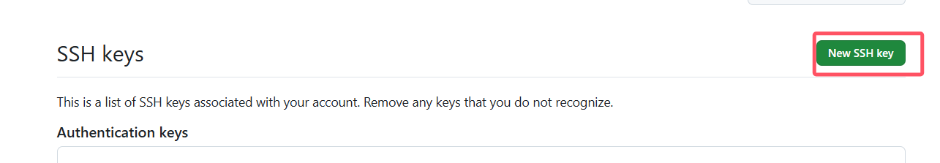
STEP-3:
# <yours email> 换成自己注册 GitHub 帐户使用的邮箱
ssh-keygen -t ed25519 -C "<yours email>"
获取需要复制的ssh密钥：
cat ~/.ssh/id_ed25519.pub 这个文件名是待定的，具体看你文件名.pub，比如我在装的时候用的是
123456.hub
然后打开 GitHub，点击头像，进入 Settings > SSH and GPG keys，
点击 New SSH key，将复制的公钥粘贴进去，并保存。

Slide 4

#如果是gitee，使用git clone git@gitee.com:your-username/your-repository.git
git clone git@github.com:your-username/your-repository.git
eval "$(ssh-agent -s)"
ssh-add ~/.ssh/id_ed25519 # 如果是 rsa 密钥，替换为 id_rsa
eval "$(ssh-agent -s)"
ssh-add ~/.ssh/id_ed25519
cat ~/.ssh/id_ed25519.pub
cat ~/.ssh/config
touch ~/.ssh/config
Host github.com
HostName github.com
User git
IdentityFile ~/.ssh/id_ed25519
ssh -T git@github.com 这个输入如果反馈便成功了

Slide 5
最后把文件丢进你的本地your-repository，使用以下指令即可更新你的GitHub库内容
git status
ssh -T git@github.com
git status
git config --global --list
git add .
git commit -m "这是我瞎搞的教程"
git push origin main

